Slide 1
Mente, malleo
et computatorium
Некоторые особенности блочного моделирования
А.Б. Бородушкин
ЗАО Полюс, ведущий геолог
Институт горного дела геологии и геотехнологий, СФУ, доцент
Notes:
1

Slide 2
Накопление, анализ и обобщение информации об оптимальных параметрах блочного моделирования
Месторождения, типы месторождений, группы однотипных месторождений.
Мест. №1 | Мест. №2 | … | Мест. № n | …
Золото |  | Pb - Zn |  | …
Кригинг |  | Однотипные месторождения
…
Метод обратных расстояний
Условное моделирование
РБФ
и т.д.
Программы, методы, опции,
варианты построения БМ.
Notes:
2

Slide 3
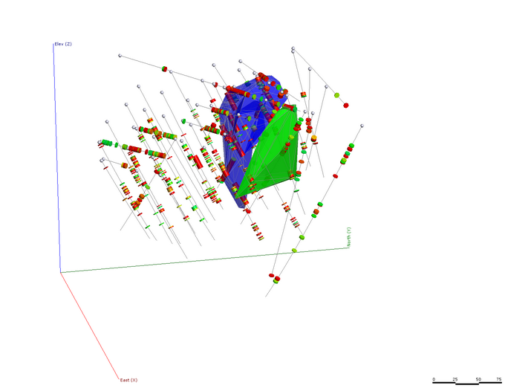
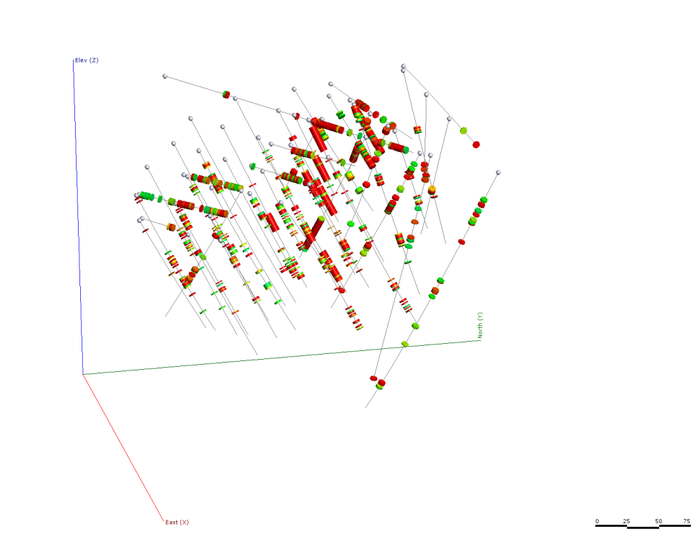
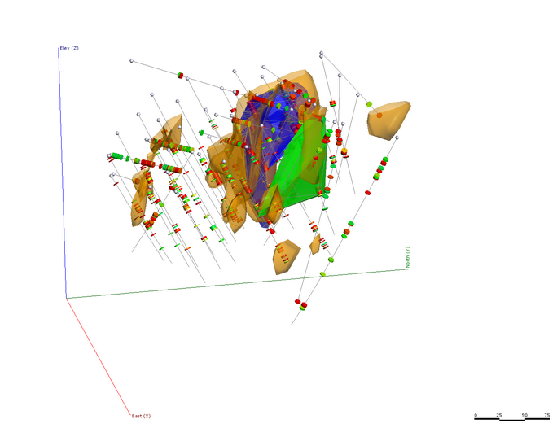
Месторождение Ильинское
Notes:
3

Slide 4
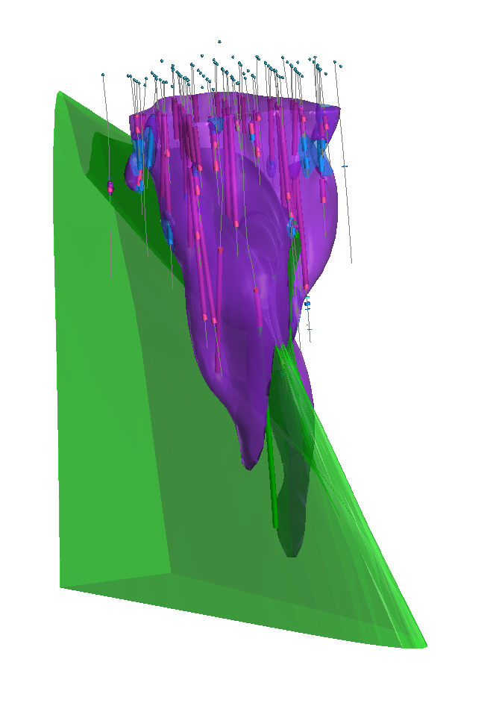
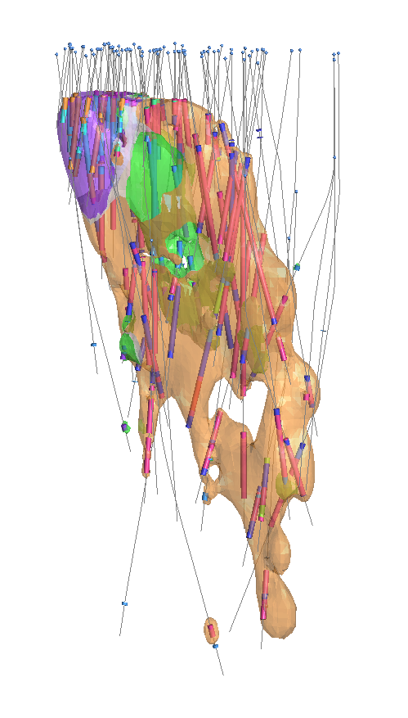
Трубка Нюрбинская
Трубка Ботуобинская
Notes:
4

Slide 5
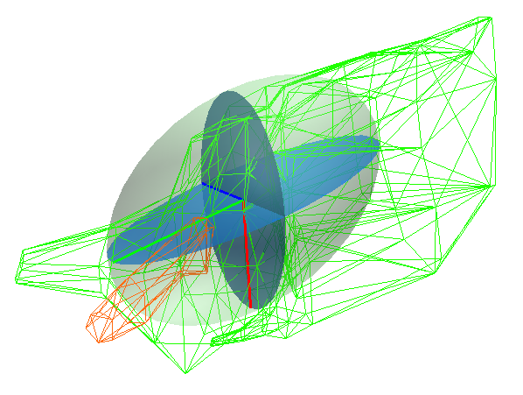
Месторождение Горевское
рудное тело Северо-западное
Notes:
5

Slide 6
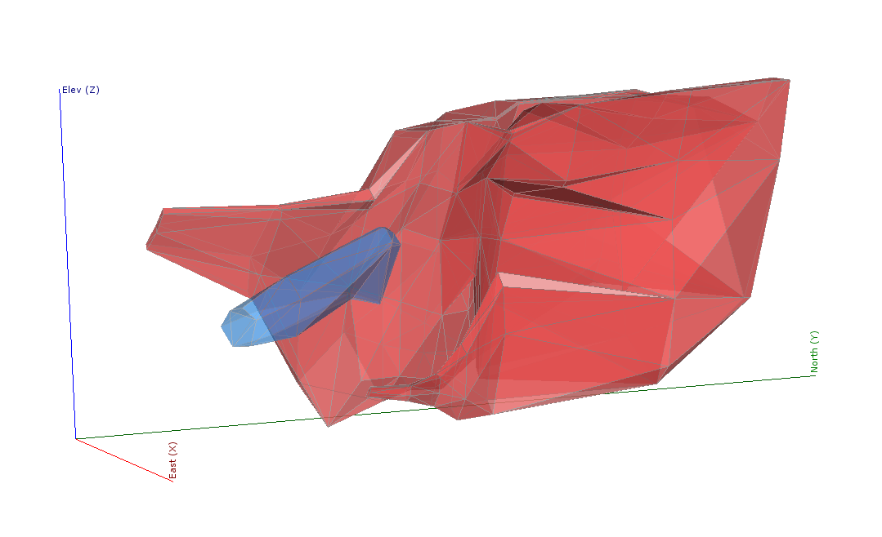
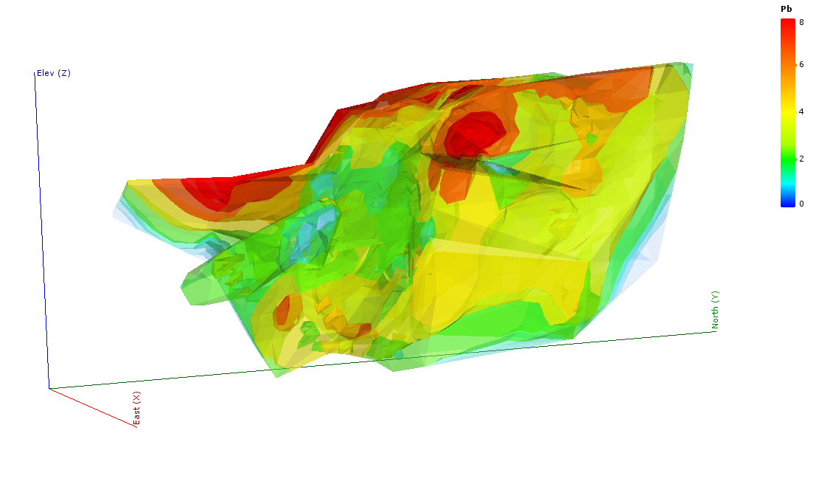
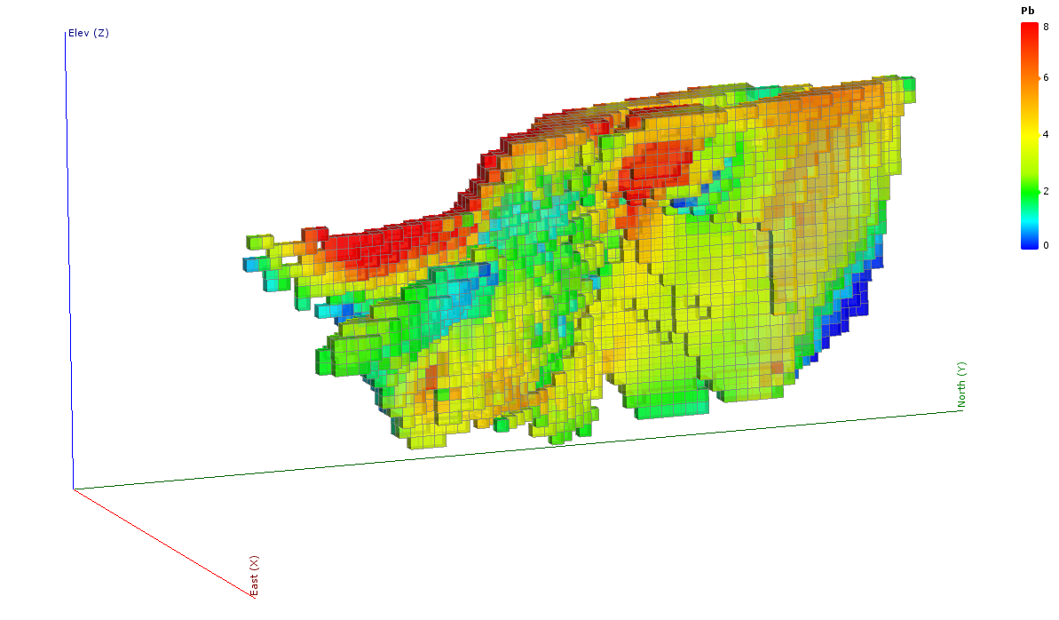
Месторождение Горевское
рудное тело Северо-западное
каркасная, блочная и
модель интерполяции содержаний
Notes:
6

Slide 7
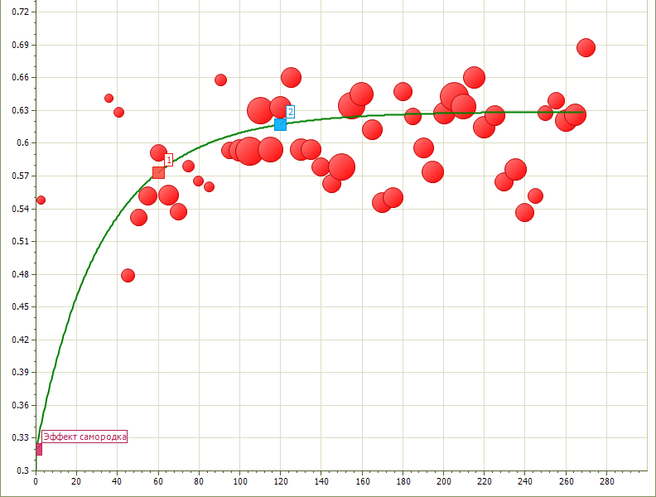
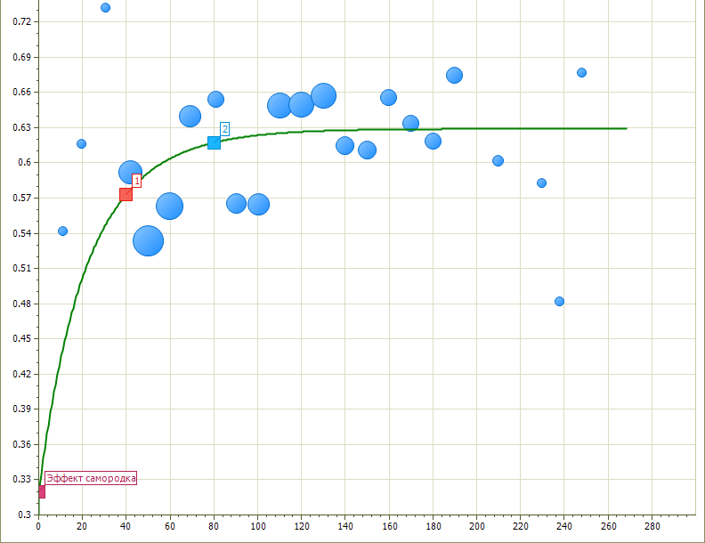
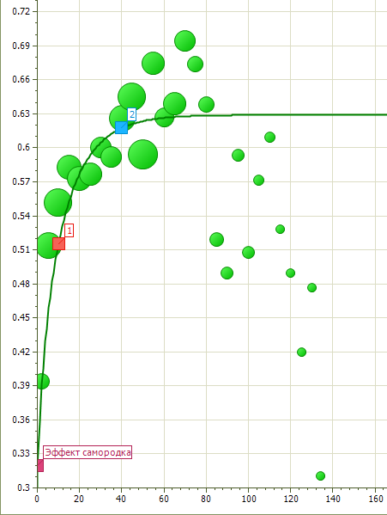
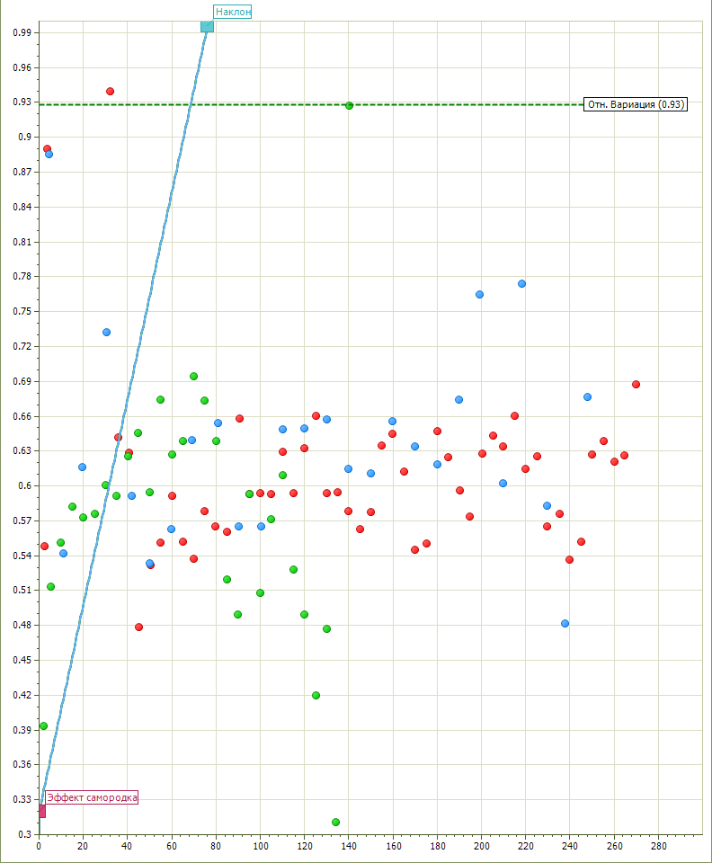
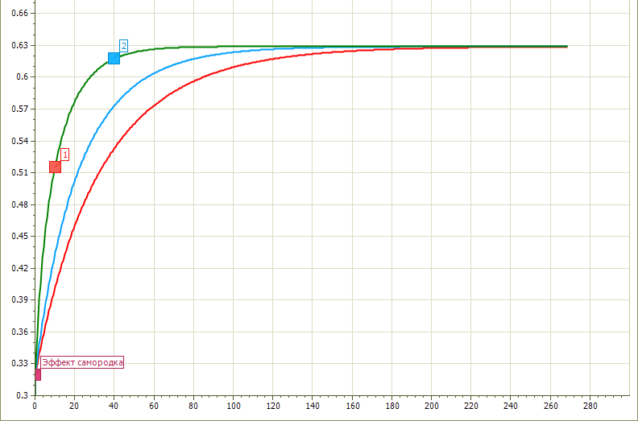
Месторождение Горевское, рудное тело Северо-западное, модели вариограмм
Notes:
7

Slide 8
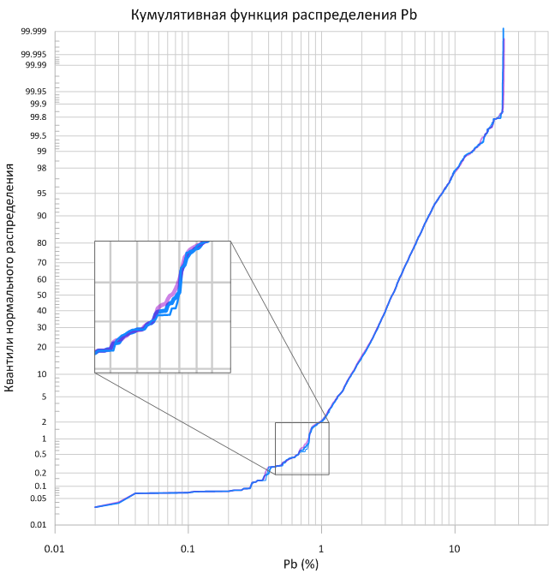
Месторождение Горевское
рудное тело Северо-западное
Кумулятивные функции
распределения свинца
для разных моделей вариограмм
Notes:
8

Slide 9
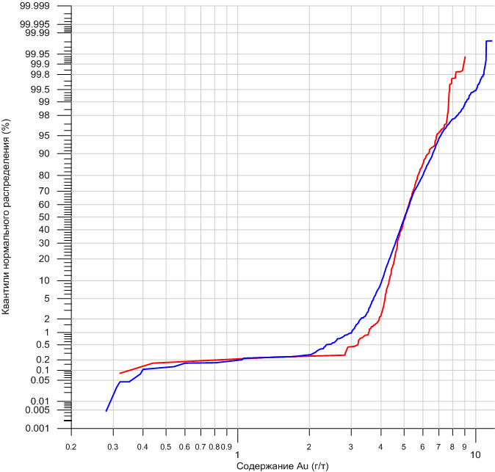
Месторождение Олимпиадинское
(рт 1, уч. Промежуточный).
Распределения содержаний Au
в блочных моделях для различных вариограмм (красное – сферическая синее линейная).
Notes:
9

Slide 10
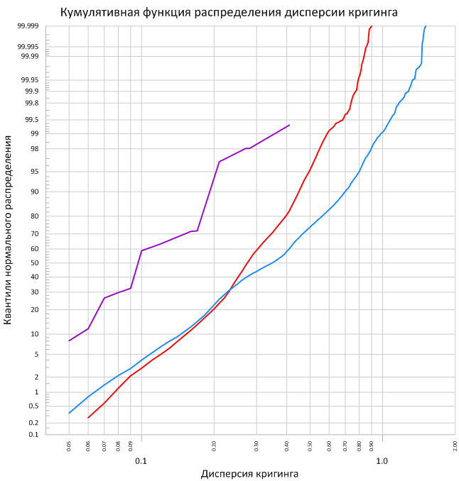
Месторождение Горевское
рудное тело Северо-западное
Кумулятивные функции
распределения дисперсии
кригинга для разных моделей
вариограмм
Notes:
10

Slide 11
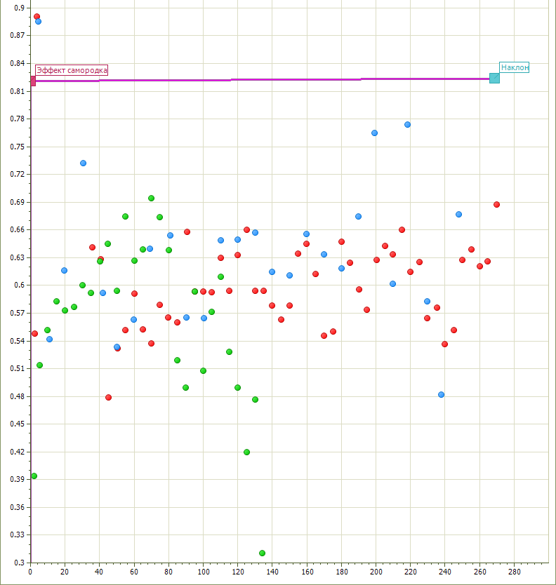
Месторождение Горевское
рудное тело Северо-западное
Модели вариограмм
Notes:
11

Slide 12
Выводы:
для блочного моделирования вполне допустило ограничится линейной вариограммой.
Notes:
12

Slide 13
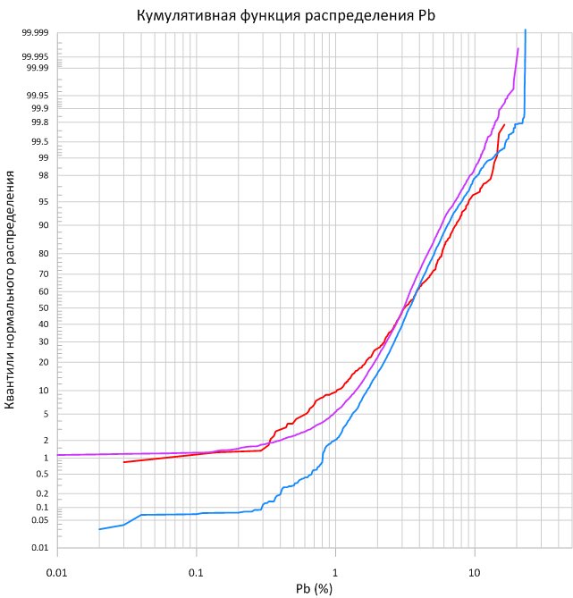
Месторождение Горевское
рудное тело Северо-западное
Кумулятивные функции
распределения свинца
для разных методов интерполяций
Notes:
13

Slide 14
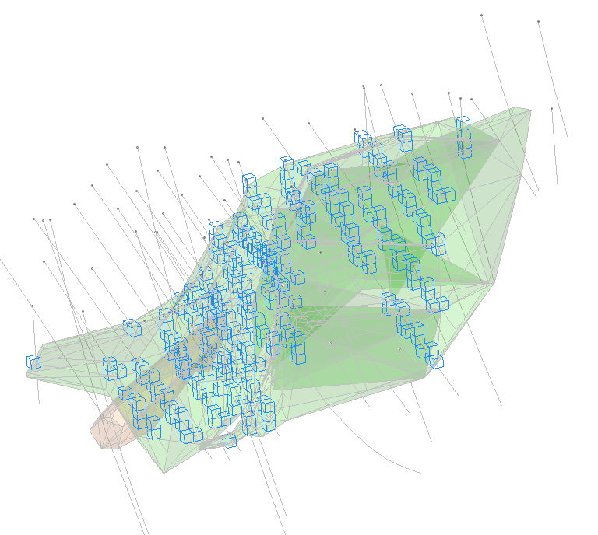
Месторождение Горевское
рудное тело Северо-западное
«Эталонное» распределение – распределение элемента в блоках блочной модели включающих исходные пробы
Notes:
14

Slide 15
Спасибо за внимание!
Notes:
15

